Slide 1
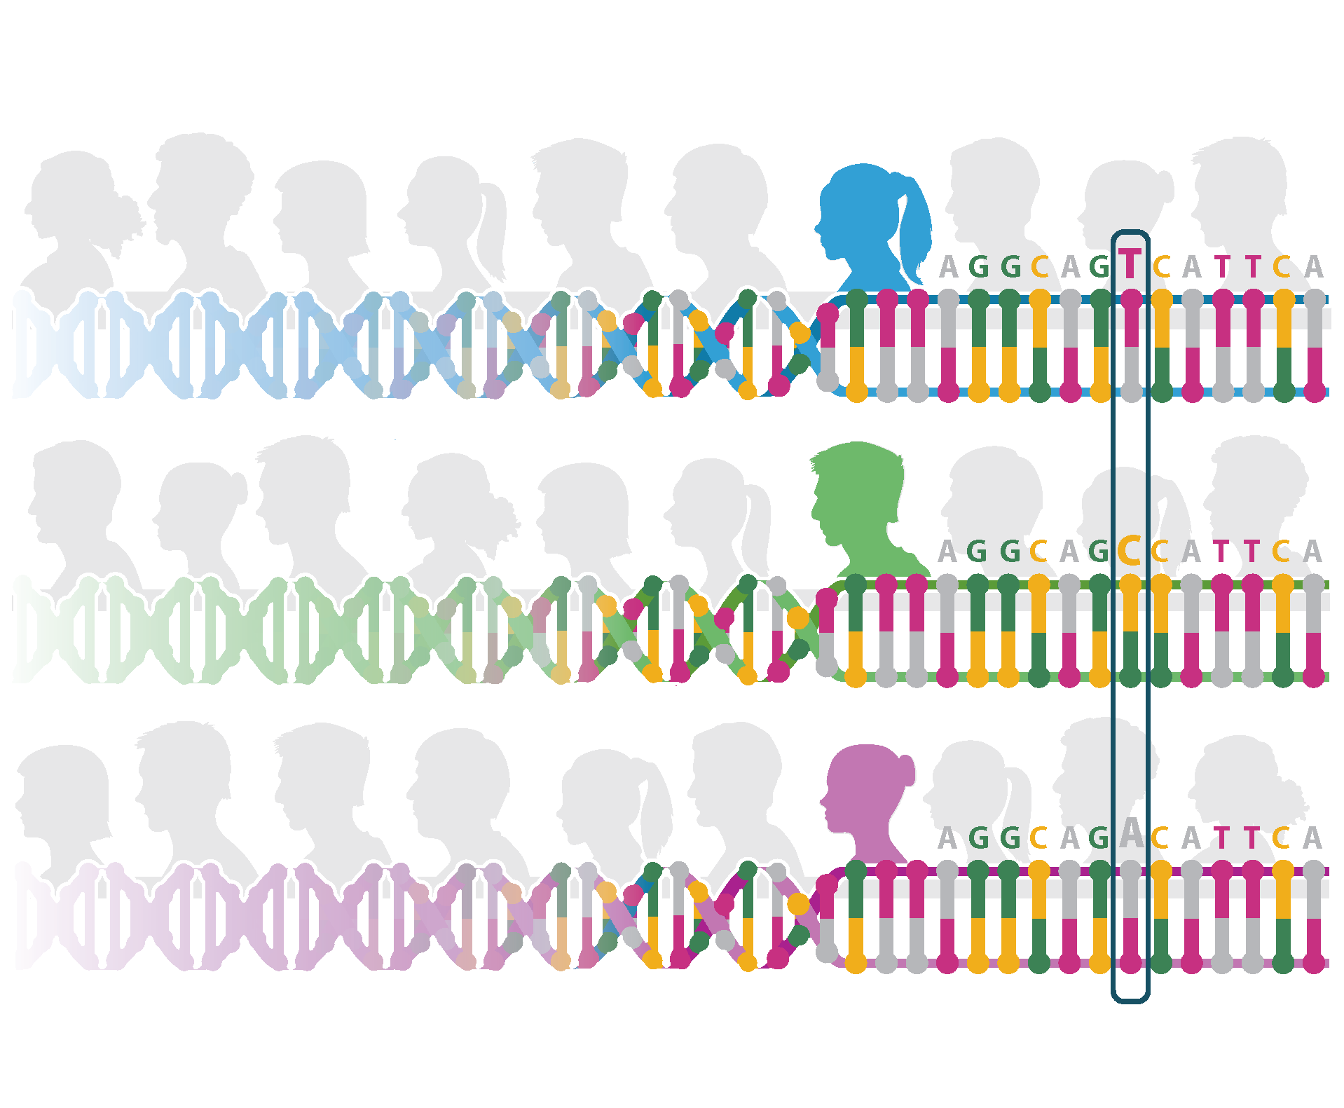
LUKU 9 GENOMITIETO JA SEN HYÖDYNTÄMINEN

Slide 2
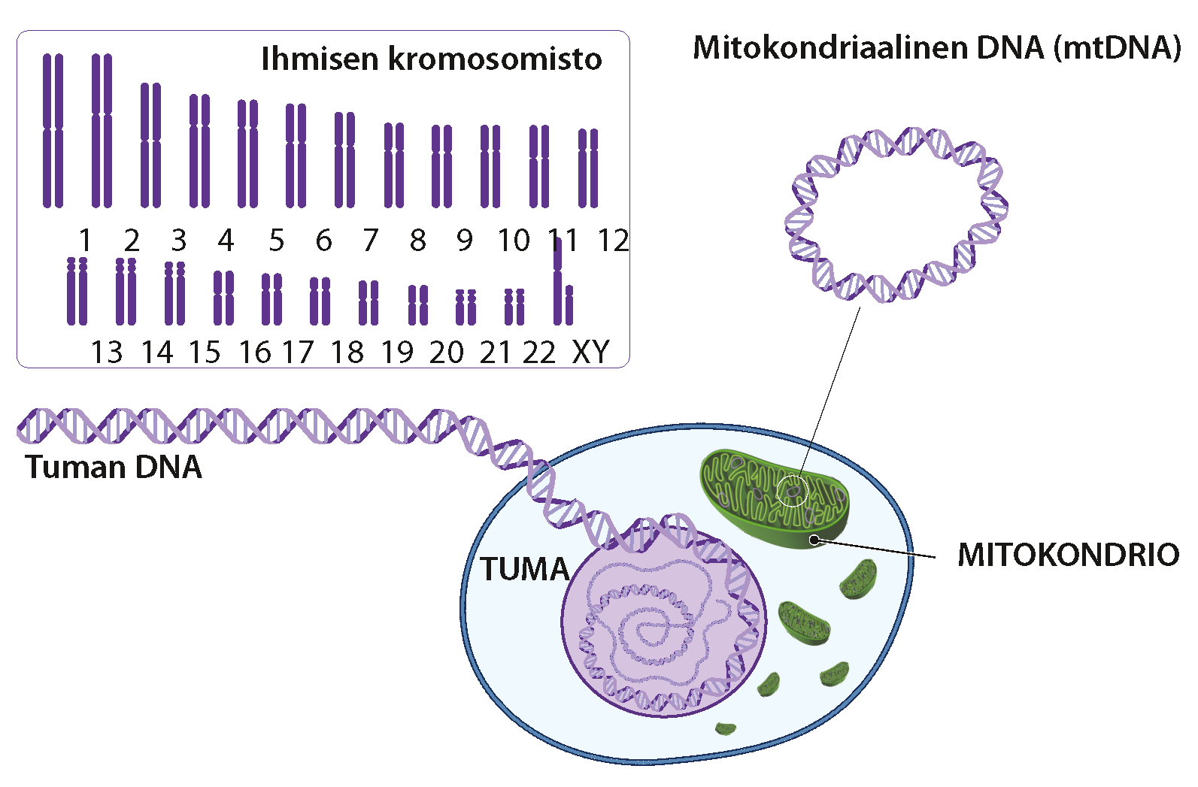
Genomi
Ihmisen genomi:
muodostuu 23 kromosomiparista ja mtDNA:sta
ohjaa jokaisessa solussa sen toimintoja.

Slide 3
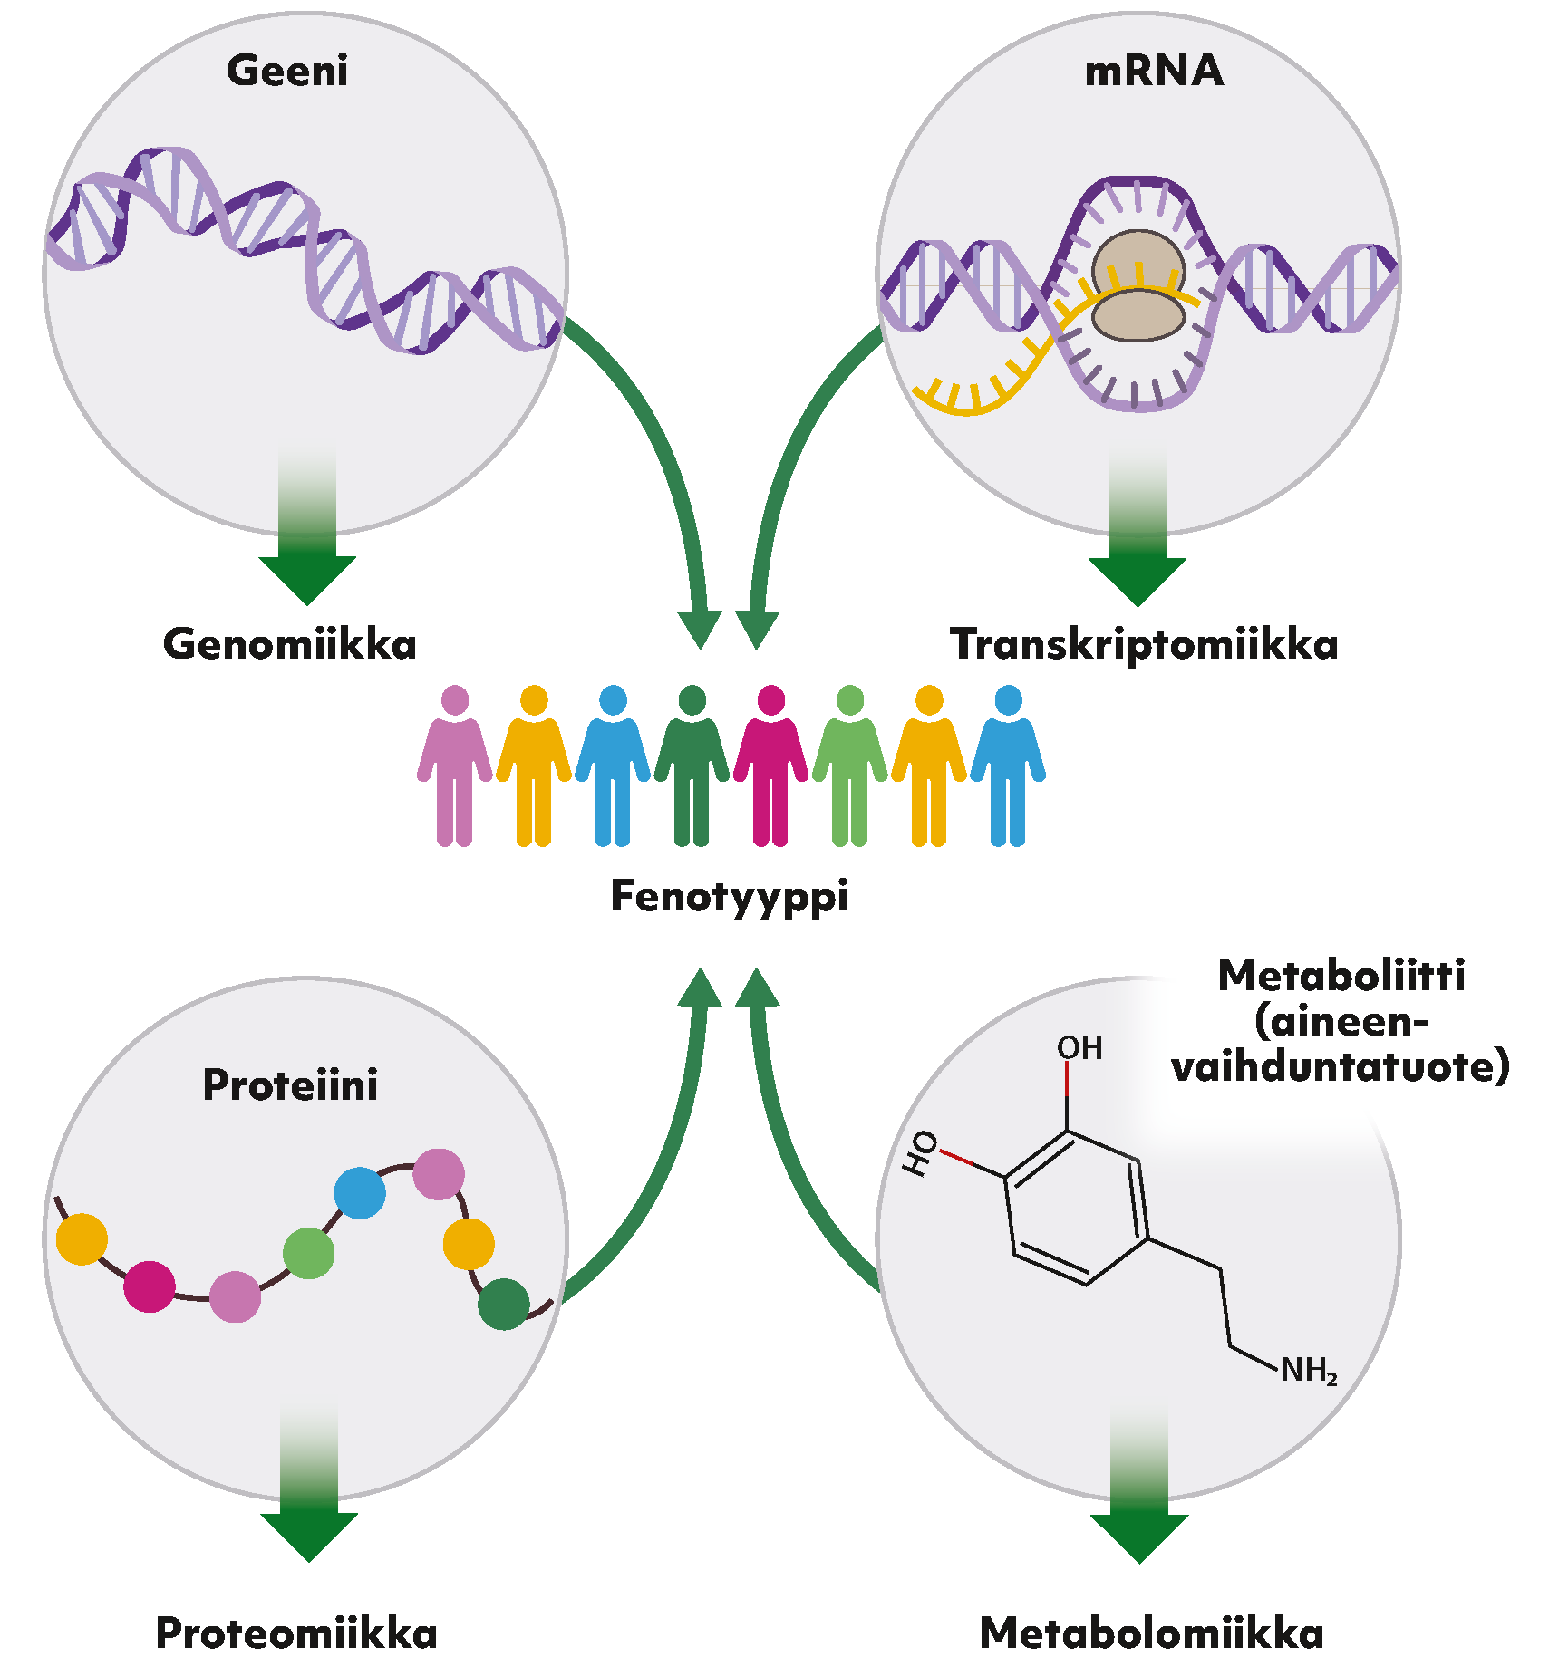
Genomiikka
Tutkii yksilön genomia kokonaisuutena
Miten solu ja eliö rakentuvat ja toimivat tuhansien geenien yhteisvaikutuksen tuloksena?

Slide 4
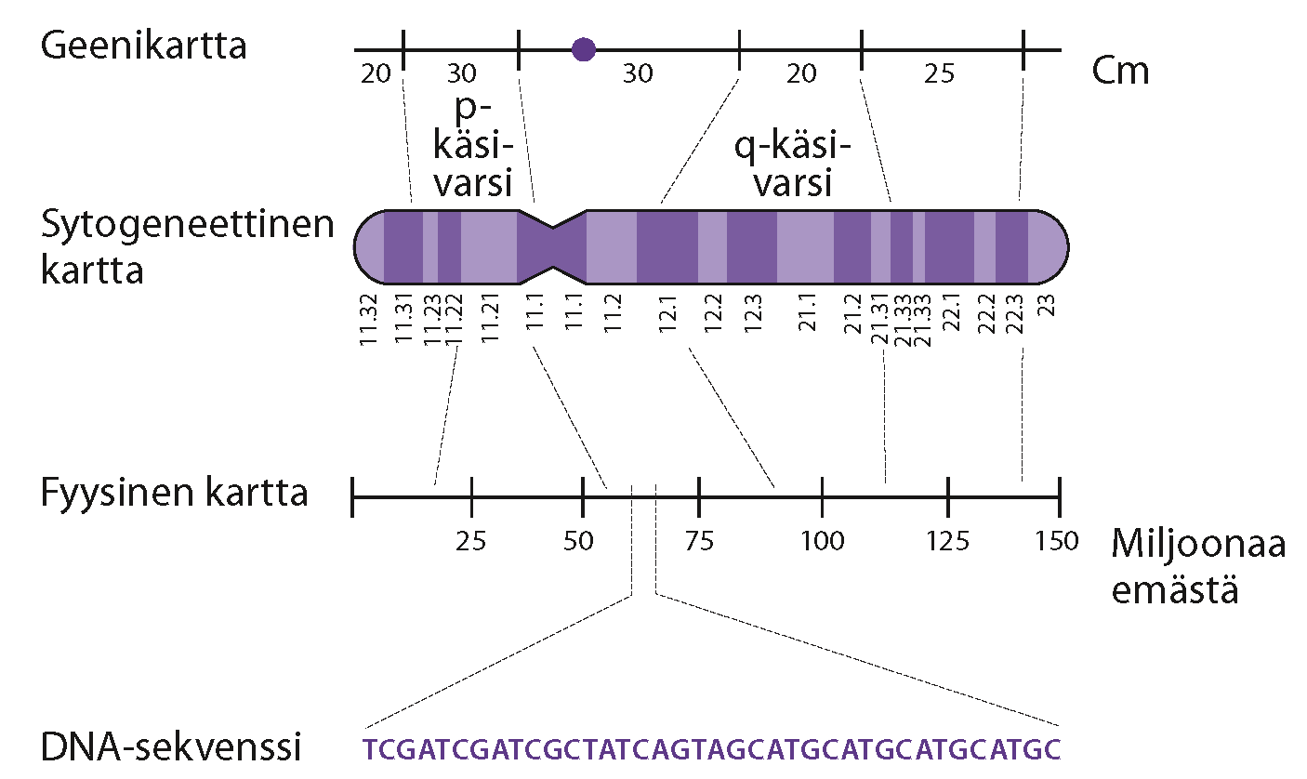
Geenikartta

Slide 5
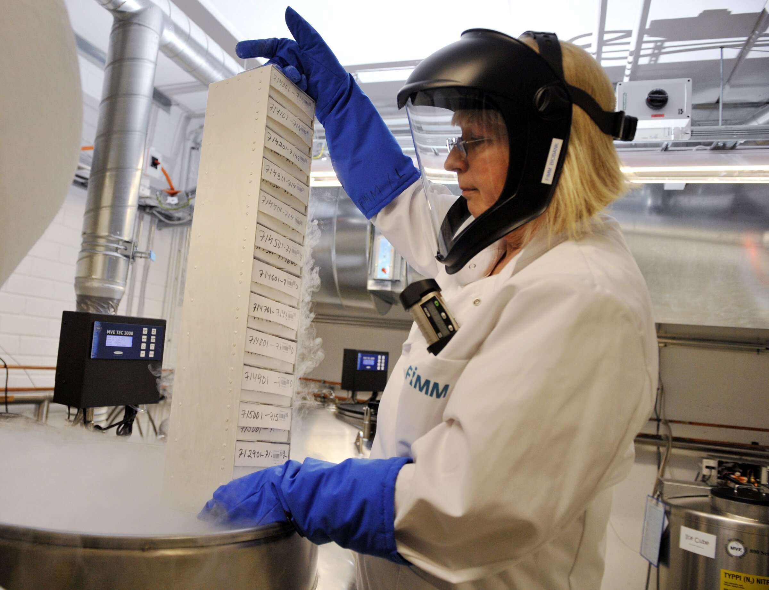
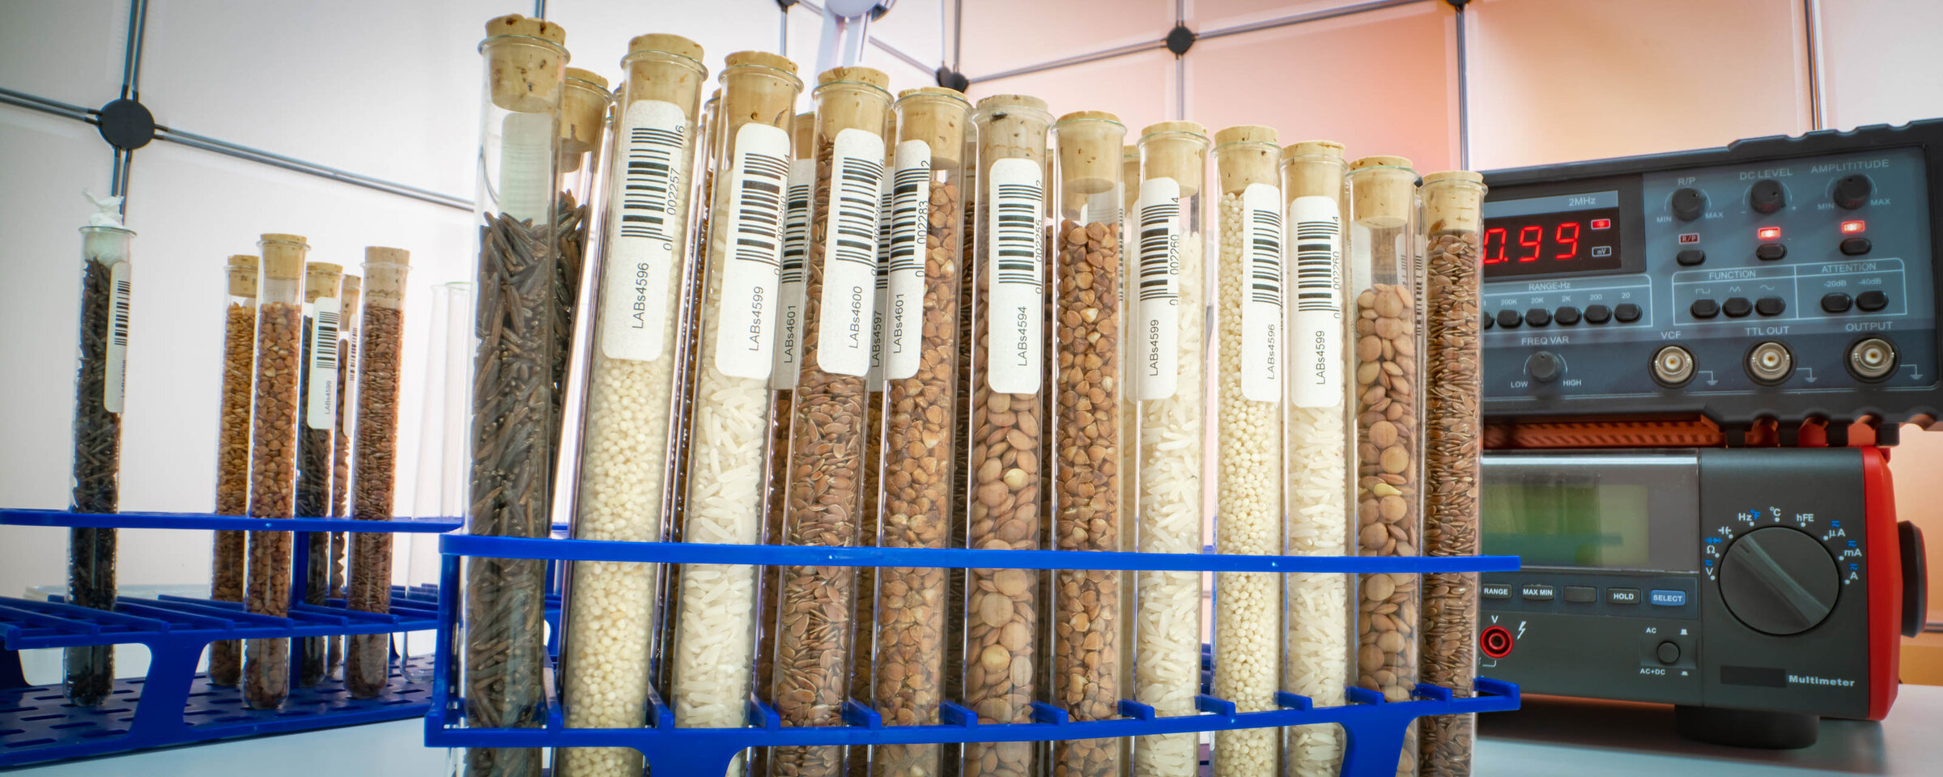
Biopankit
Kokoelma eliöistä kerättyjä näytteitä ja niihin liitettyjä tietoja
Esim. verinäytteitä (ihmisestä) tai siemeniä (kasveista)
Tärkeä tehtävä genomitiedon selvittämisessä ja tallentamisessa

Slide 6
Ihmiset ovat yksilöllisiä
DNA-erot ihmisten välillä:
99,9 % identtistä
0,1 % erilaista

Slide 7
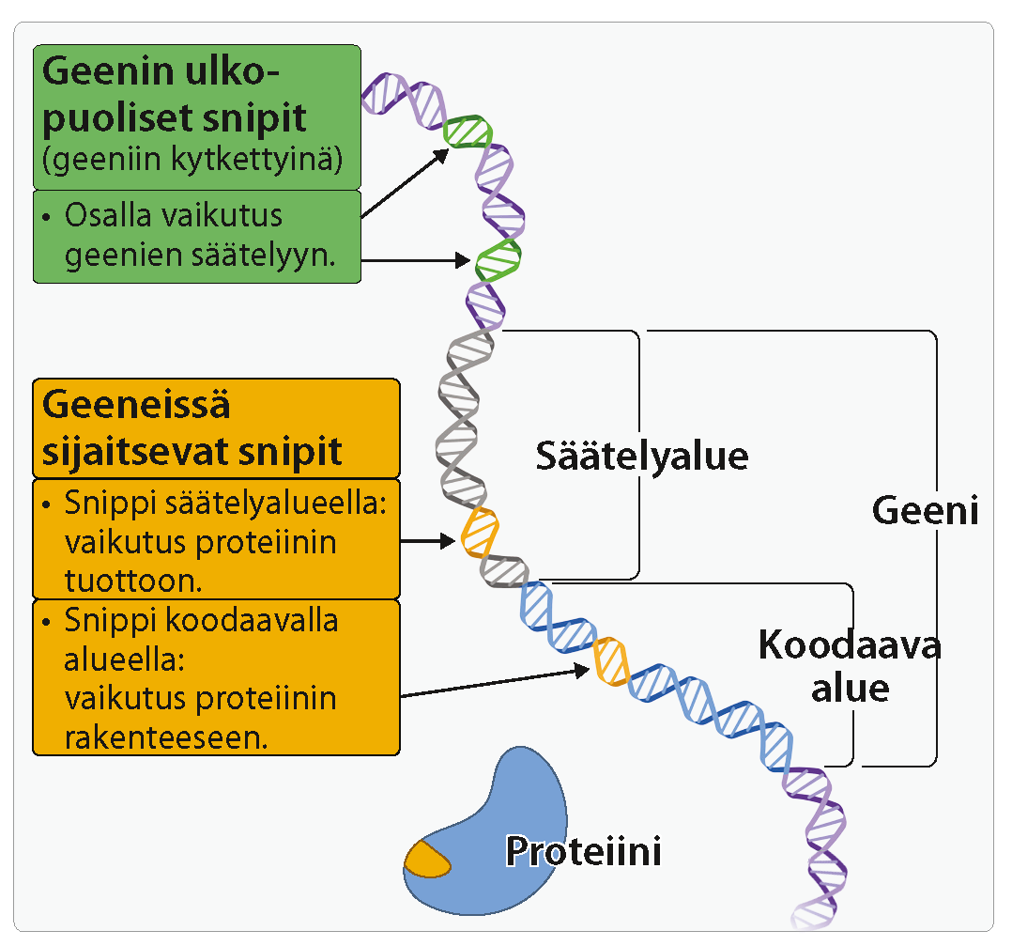
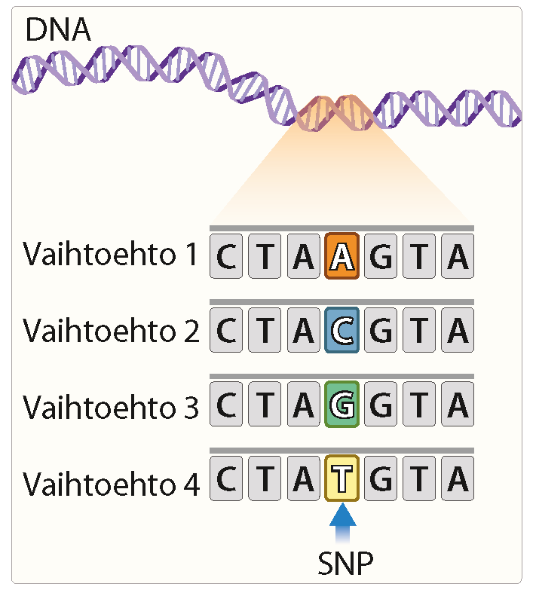
Snipit
SNP= yhden nukleotidin polymorfismi
Yleisin geneettisen muuntelun (vaihtelun) muoto
Jokaisella noin 10 miljoonaa snippiä

Slide 8
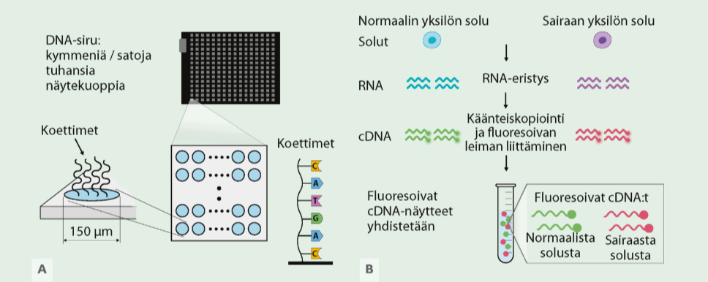
DNA-sirut

Slide 9
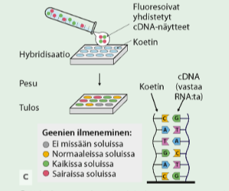
DNA-sirut
Hybridisaatio
Fluoresoidut cDNA:t hybridisoituvat niitä vastaavien siruun kiinnitettyjen koettimien kanssa
Koetin = yksijuosteinen pätkä DNA:a

Slide 10
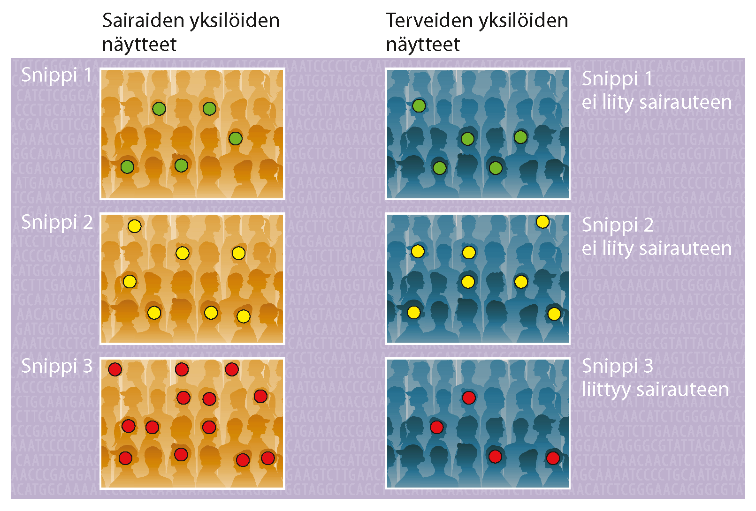
Genominlaajuiset assosiaatiotutkimukset (GWAS)
Monitekijäisiin sairauksiin vaikuttavien geenien selvittäminen
Mitkä tunnetut snipit liittyvät sairauteen?

Slide 11
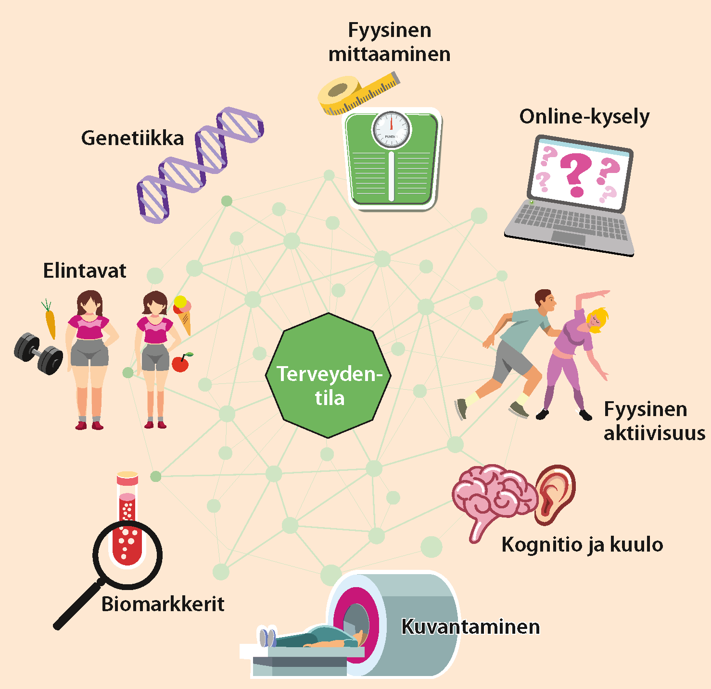
Bioinformatiikka
Poikkitieteellinen ala: yhdistää tilastotieteen ja matematiikan biotieteisiin
Kehittää laskennallisia menetelmiä biologisten aineistojen tutkimiseen

Slide 12
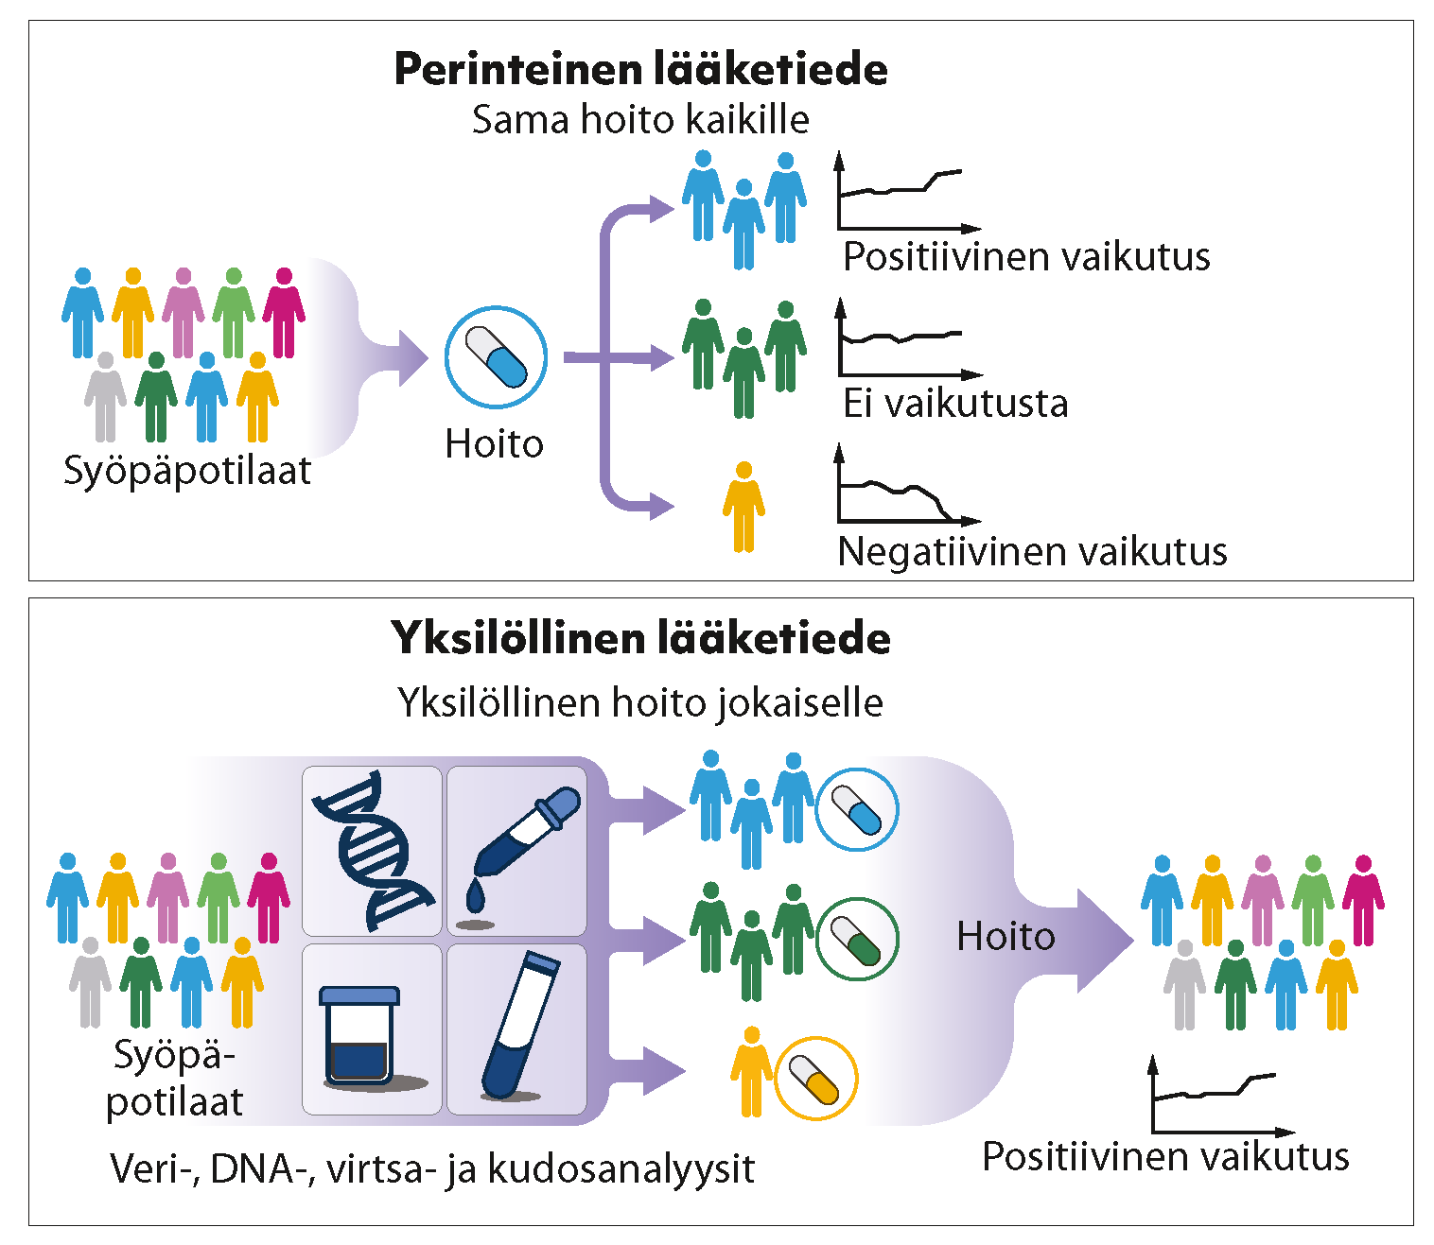
Yksilöllinen lääketiede
Potilaalle räätälöidään hoito yksilöllisesti DNA:n ja muista potilaista saadun tiedon perusteella

Slide 13
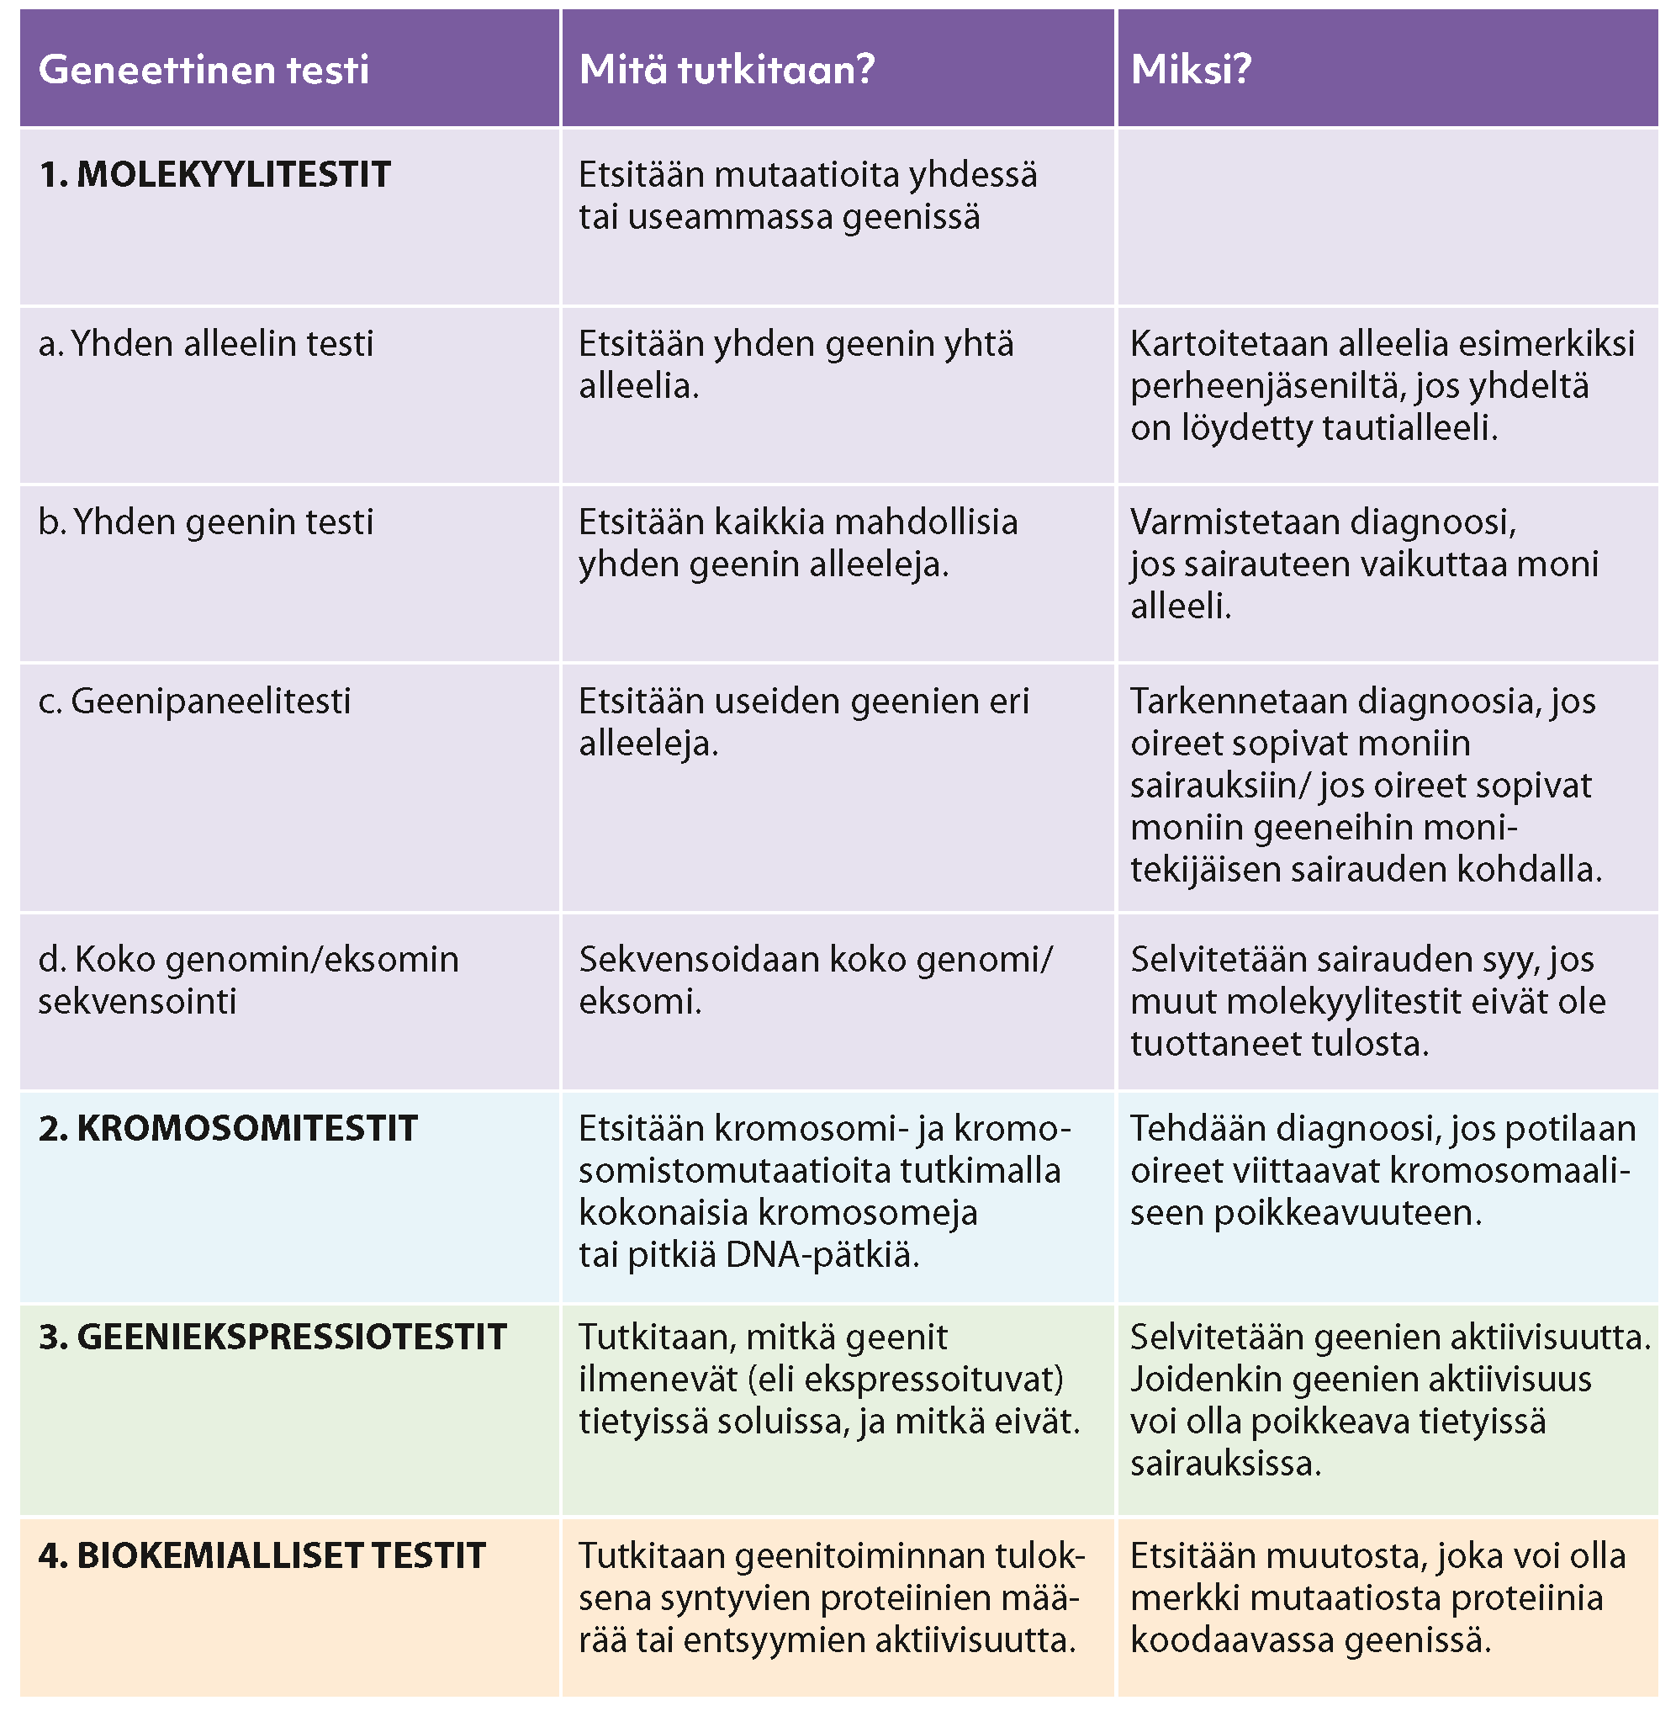
Lääketieteessä käytettäviä DNA-testejä

Slide 14
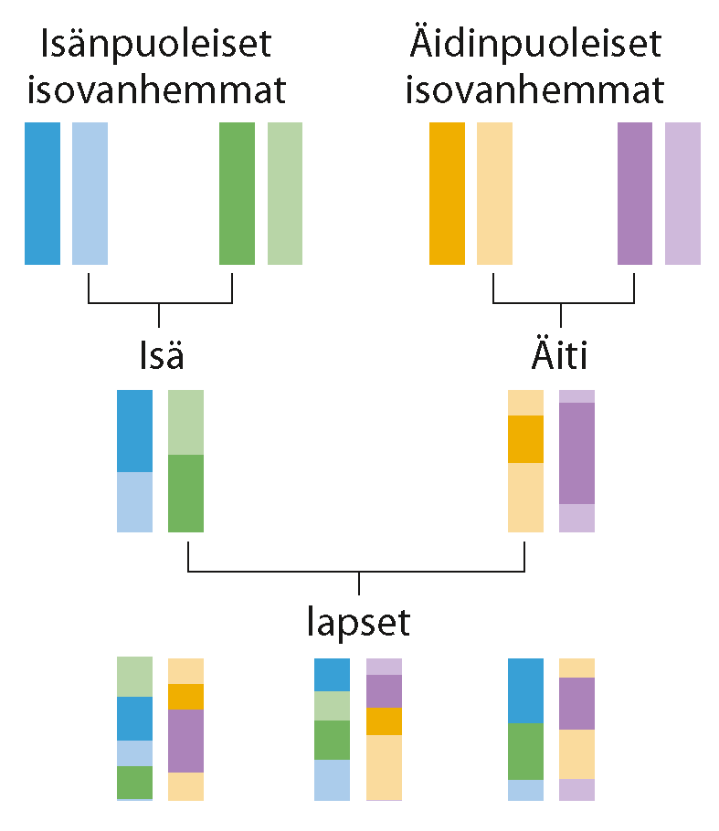
DNA:n periytyminen ja geneettinen rekombinaatio
Yksilö on perii kummaltakin vanhemmaltaan 50% DNA:staan
Meioosin tekijäinvaihdunta tuottaa jokaisessa sukupolvessa kromosomeista uudenlaisia yhdistelmiä sukusoluihin
→ Isovanhemmilta perityt osuudet eivät ole tasan 25 %
→ Sisarusten geneettinen samankaltaisuus vaihtelee

Slide 15
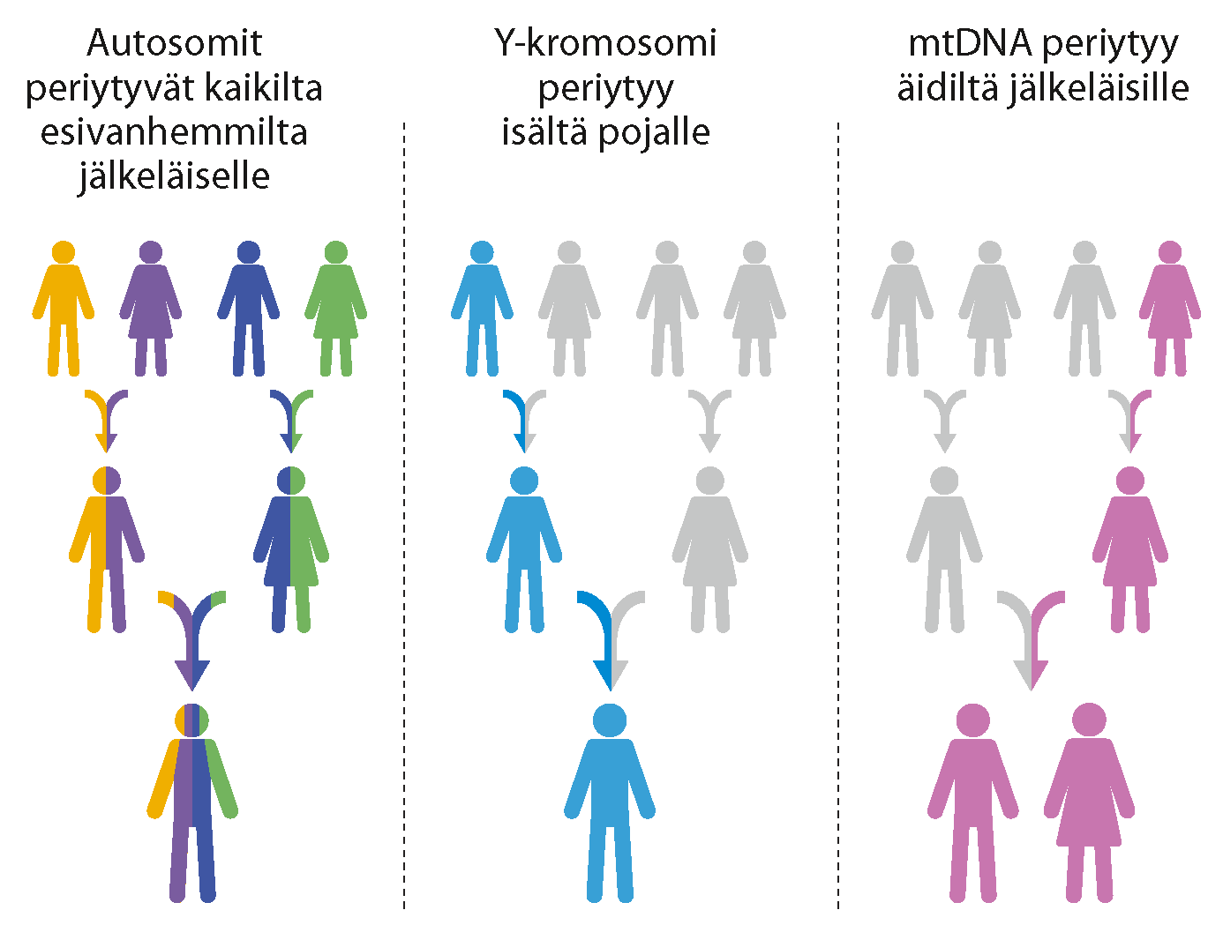
Haplotyyppi
Samassa kromosomissa oleva snippien vakiojoukko: tietyssä snipissä on aina sama nukleotidi
Havaitaan y-kromosomissa ja mtDNA:ssa
Haplotyypin snipit periytyvät sellaisenaan sukupolvesta toiseen (koska Y-kromosomissa ja mtDNA:lla ei ole vastinkromosomeja)
Kertoo isälinjasta (Y-haplotyypit) tai äitilinjasta (mt-haplotyypit).
Haploryhmä: samaan haplotyyppiin kuuluvat yksilöt

Slide 16
Geenitestit sukututkimuksessa
autosomitestit
→ laajimmin tietoa geneettisestä taustasta
Y-kromosomitestit
→ tietoa isälinjasta
mtDNA-testit
→ tietoa äitilinjasta

Slide 17
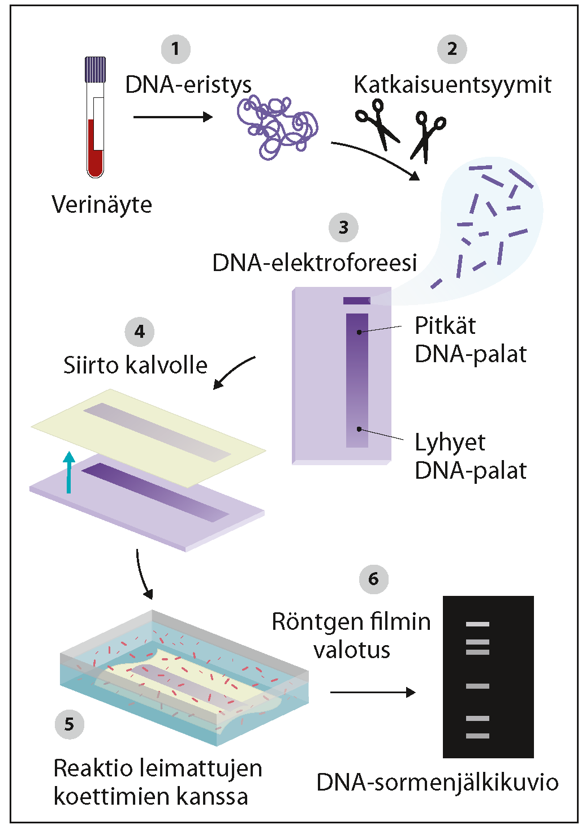
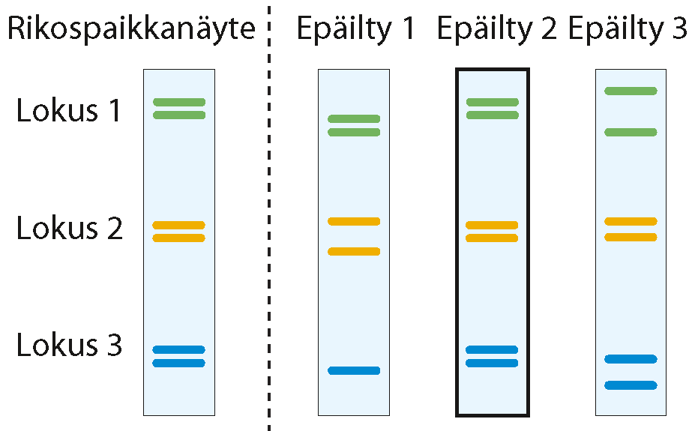
DNA-tunnistus eli DNA-profilointi
Perustuu DNA:n yksilöllisyyteen:
minisatelliitteihin (DNA:n sormenjälkitunnistus)
mikrosatelliitteihin (2-9 nukleotidin toistojakoja) ja snippeihin (nykymenetelmä)
Virallinen yksilöntunnistus: mm. rikos- ja isyystutkimus
Kuka epäillyistä on ollut rikospaikalla?
DNA-sormenjälkitunnistus

Slide 18
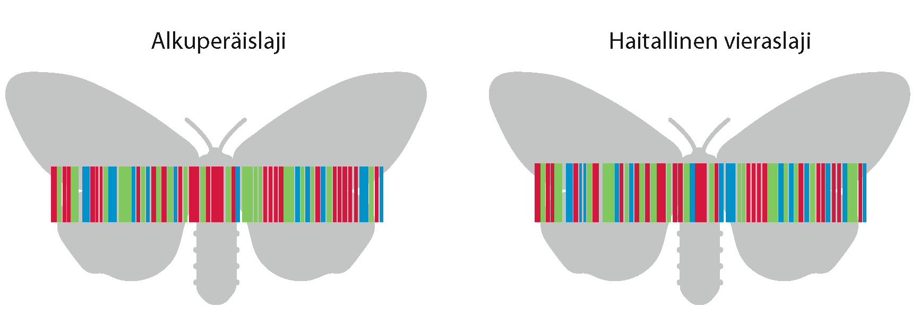
DNA-viivakoodit
Lajikohtainen DNA-tunniste
Määritetään DNA-viivakoodauksella:
Tutkitaan tiettyä eliöryhmäspesifistä geeniä, jossa esiintyy eroja lajien välillä, muttei juurikaan lajin sisällä
DNA-viivakoodit kerätään DNA-viivakoodirekisteriin:
Tutkittavalle näytteelle voi tehdä DNA-viivakoodauksen
→ Tulosta verrataan rekisteriin: laji selviää/ on löydetty uusi laji

Slide 19
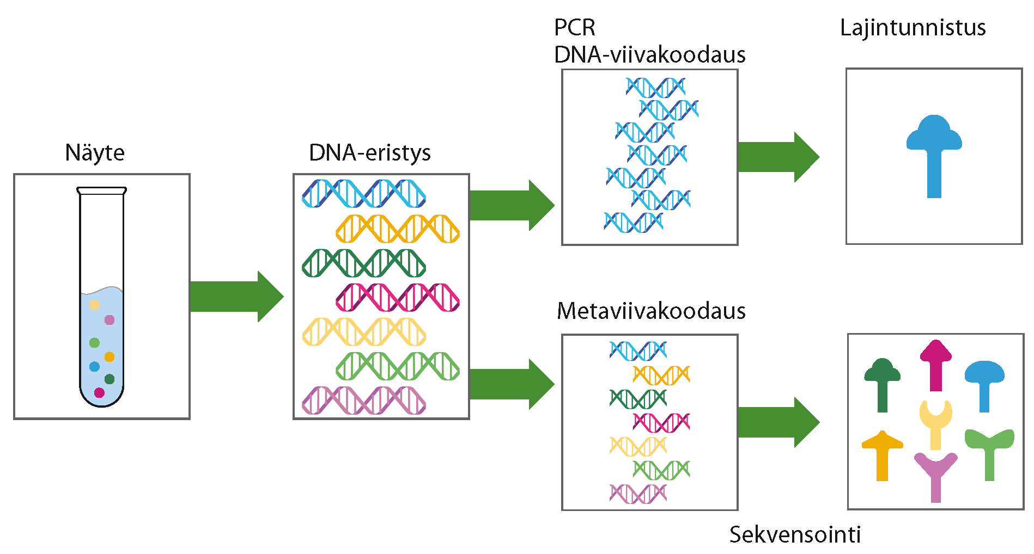
DNA-viivakoodaus vs. metaviivakoodaus
DNA-viivakoodauksella tutkitaan yhtä lajia kerrallaan
Metaviivakoodauksella tutkitaan näytteestä, mitä lajeja siitä löytyy (eli monia lajeja)

Slide 20
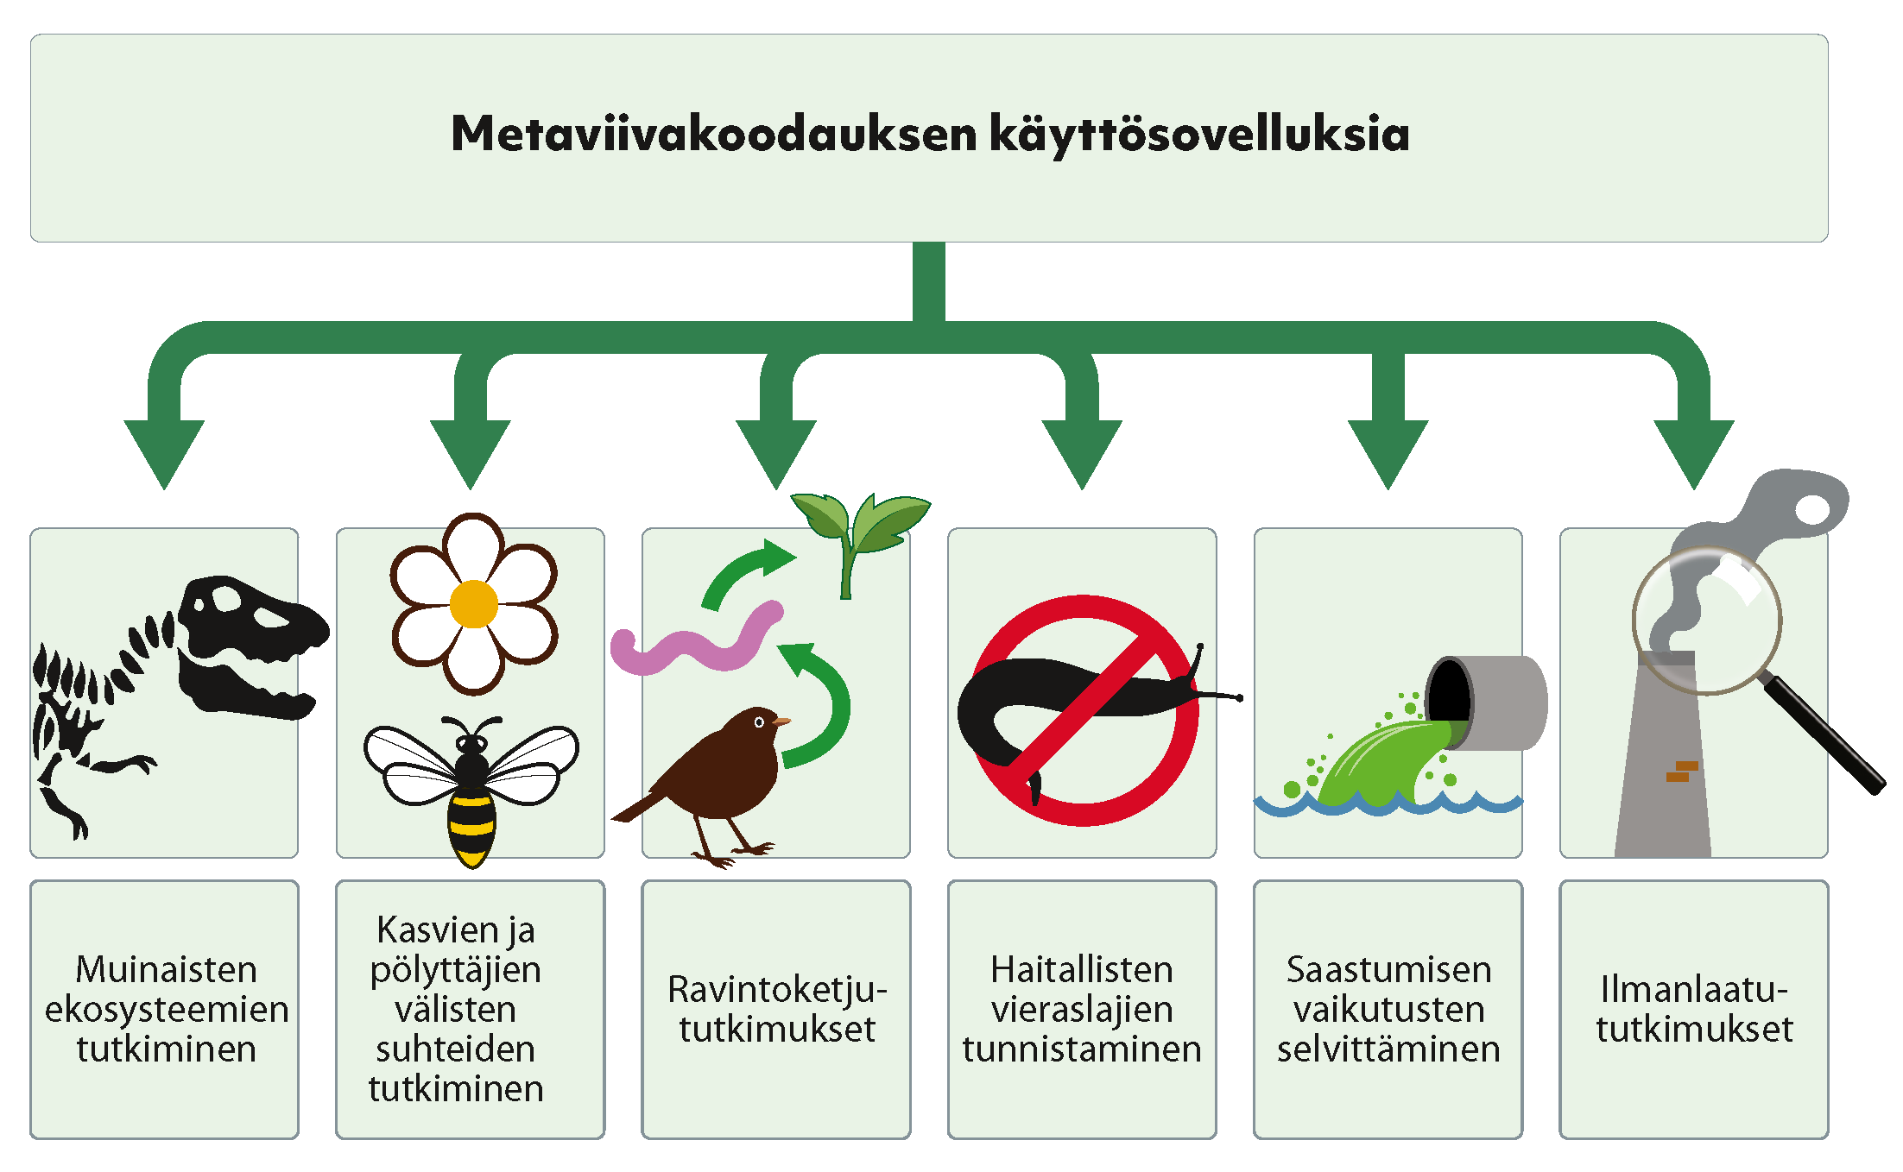
Metaviivakoodauksen sovelluksia

